Slide 1
Rainbow Home Church
注目耶稣之243
因感恩而美丽
彩虹之家

Slide 2
因感恩而美丽
日理万机狼烟四起
温故知新
峰回路转
生儿育女
Notes:
2

Slide 3
因感恩而美丽
致歉难
感恩残
喜乐干
心有三疾
Notes:
3

Slide 4
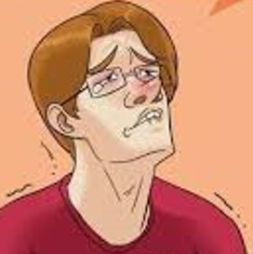
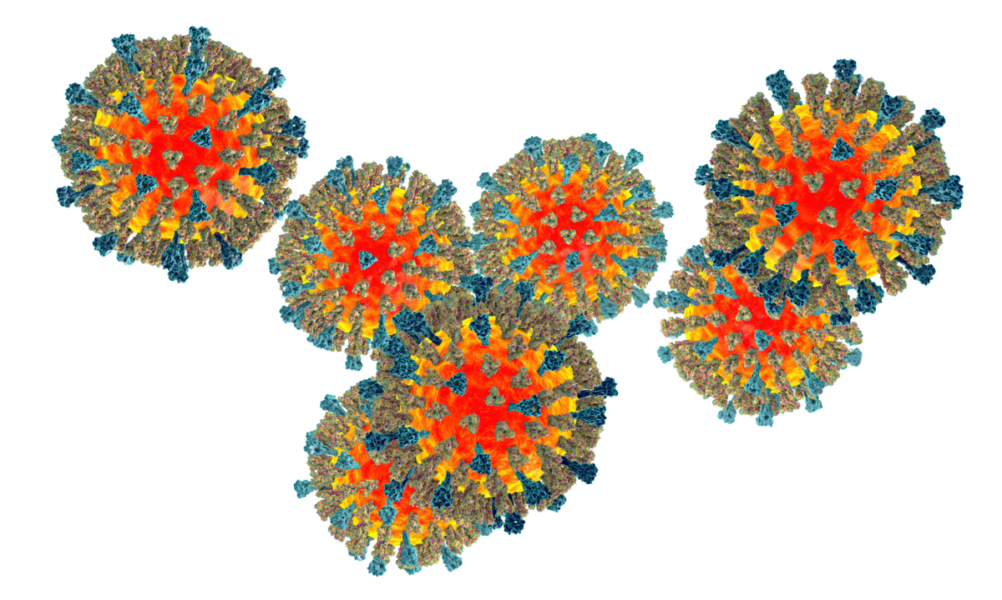
因感恩而美丽
愤世嫉俗
责亲怨主
讽刺挖苦
满了苦毒
典型症候
Notes:
4

Slide 5
诵读经文
贴前 5:16-18 要常常喜乐，(17) 不住的祷告，(18) 凡事谢恩；因为这是神在基督耶稣里向你们所定的旨意。
Notes:
5

Slide 6
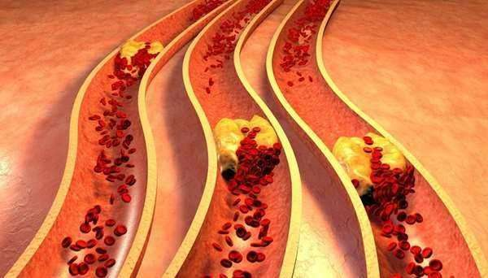
因感恩而美丽
人神罪阻
交通梗阻
抱怨添堵
感恩方疏
一窥堂奥
Notes:
6

Slide 7
诵读经文
可 6:4-5 耶稣对他们说：「大凡先知，除了本地、亲属、本家之外，没有不被人尊敬的。」(5) 耶稣就在那里不得行什麽异能，不过按手在几个病人身上，治好他们。
Notes:
7

Slide 8
因感恩而美丽
感恩=导恩
抱怨=塞恩
恍然大悟
Notes:
8

Slide 9
Notes:
9

Slide 10
因感恩而美丽
感谢亲人
感谢他人
恩渠开通
心浴天恩
金玉良言
Notes:
10

Slide 11
背诵经文
西 4:2 你们要恒切祷告，在此警醒感恩。
Notes:
11

Slide 12
因感恩而美丽
抱怨而晦?
自省分享行动
感恩而美!
Notes:
12

Slide 13
我灵歌唱
感谢神
Notes:
13

